Slide 1

AKTYWNE SŁUCHANIE
Stowarzyszenie ARID

Slide 2

Tematy
Techniki aktywnego słuchania
4 kroki efektywnego słuchania
Wiadomość ja-ty
Blokady komunikacyjne

Slide 3
Opis celów i treść
Cel 1.- Zdefiniować techniki aktywnego słuchania i je scharakteryzować.
Cel 2- Wyjaśnienić znaczenie skutecznego słuchania i zachęcić do wdrożenia słuchania, aby poprawić szanse na efektywną komunikację.
Tresć: Opis technik, sposobów i rezultatów aktywnego słuchania.

Slide 4
Opis metod szkoleniowych
  Uczestnik tej sesji szkoleniowej musi przeczytać slajdy uważnie i postępować zgodnie ze wskazówkami dotyczącymi ćwiczeń, aby zrozumieć znaczenie proponowanej treści i jej zaangażowanie w sukces przedsiębiorcy.
  Pod koniec tej prezentacji można znaleźć test samosprawdzający, który jest weryfikacją zdobytej wiedzy.

Slide 5

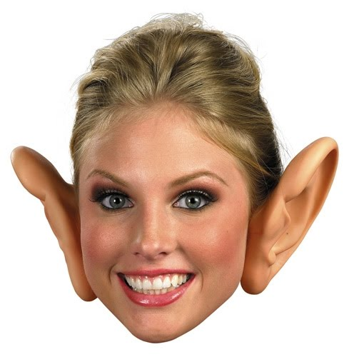
„Natura dała nam dwoje oczu, dwoje uszu,
ale tylko jeden język po to, abyśmy więcej patrzyli i słuchali, niż mówili.”
Sokrates

Slide 6
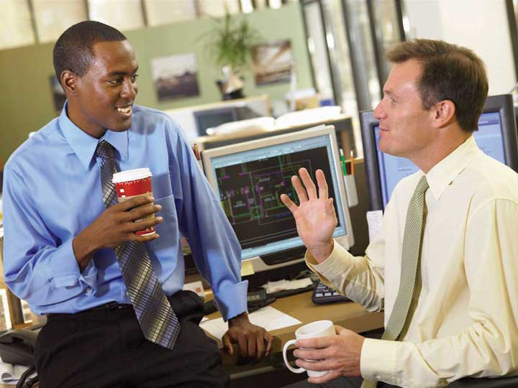
Aktywne słuchanie pełni niezwykle ważną rolę w procesie skutecznej komunikacji interpersonalnej. Umożliwia nie tylko zdobycie informacji, ale także poznanie punktu widzenia rozmówcy.
Aktywne słuchanie daje również szanse na stworzenie relacji opartej na wzajemnym szacunku, zaufaniu i empatii, tym samym wpływa na skuteczność i jakość naszej pracy.

Slide 7
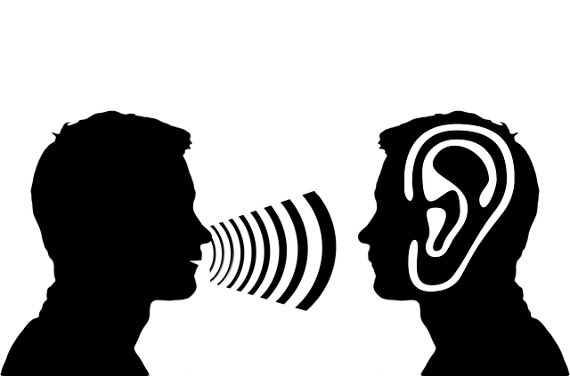
Umiejętność aktywnego słuchania w dużej mierze polega na
odpowiedniej komunikacji werbalnej i niewerbalnej.
Komunikacja werbalna to rodzaj komunikacji ustnej, w której przekaz jest dokonany za pomocą wypowiadanych słów.
Nadawca ubiera w słowa swoje uczucia, myśli, pomysły i opinie oraz wyraża je w formie przemówień, dyskusji, prezentacji i bezpośrednich rozmów.

Slide 8
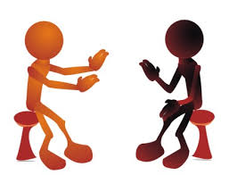

Komunikacja niewerbalna to nonlinguistyczna transmisja informacji poprzez kanały wizualne, słuchowe, dotykowe i kinestetyczne (fizyczne).
Obejmuje mimikę, ton i ton głosu, gesty wyświetlane przez język ciała i fizyczną odległość między komunikatorami (proksemika).
Często nie doceniamy siły komunikacji niewerbalnej!
To błąd, ponieważ:
Język ciała to 55% przekazywanej wiadomości,
dopiero później jest ton głosu(38%),
i na samym końcu słowa(7%).

Slide 9
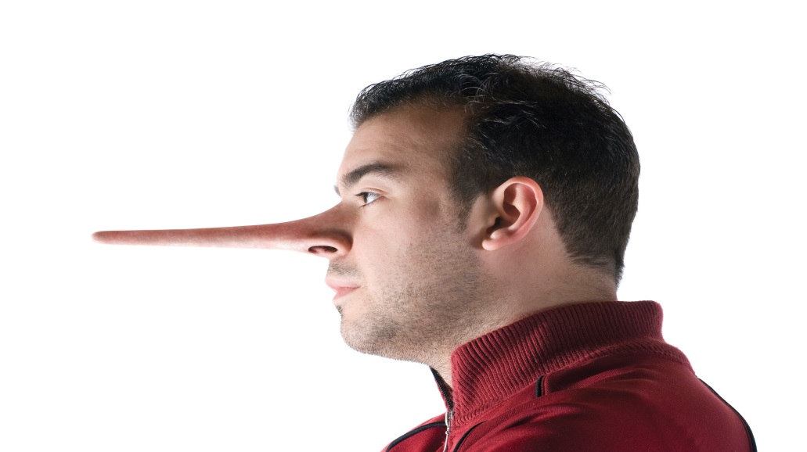
Nasze ciało nie kłamie!
Dlatego jest to ważne ponieważ:
mimika - najważniejszy sposób komunikowania swoich emocji,
kontakt wzrokowy - powinien być utrzymany przez 60 - 70% czasu konwersacji,
gestykulacja, tj. ruchy rąk, nóg, głowy - całe ciało,
pozycja ciała - przede wszystkim wyraża stan napięcia lub rozluźnienia, wolność. Może być otwarty lub zamknięty,
intuicyjnie wyczuwamy granice fizycznej odległości między rozmówcą. Najbardziej znany podział przestrzeni zaproponował Edward Hall. Wyznaczanie czterech stref: intymnej, osobistej, społecznej i publicznej.

Slide 10
„ Powiedziane nie znaczy usłyszane
Usłyszane nie znaczy zrozumiane
Zrozumiane nie znaczy zaakceptowane”
Konrad Lorenz

Slide 11
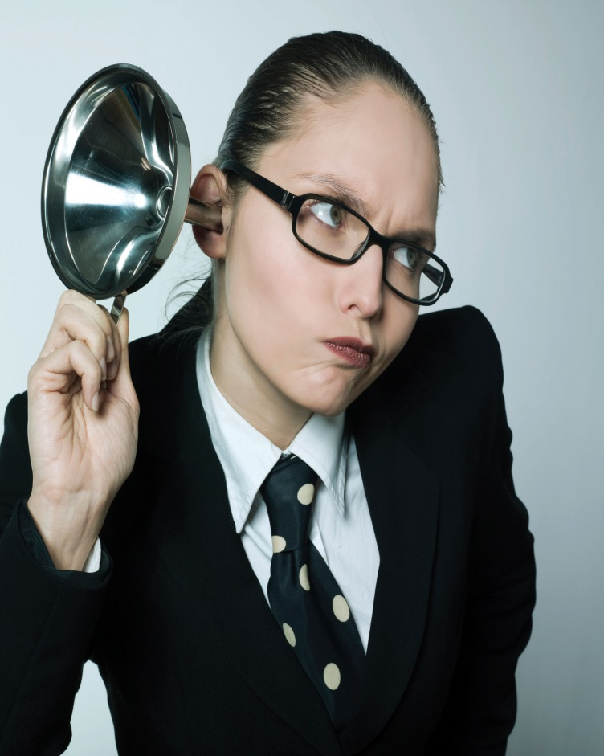
Słuchanie a słyszenie
Słuchanie i słyszenie to dwa różne pojęcia.
Słuchanie jest czynnością aktywną, której celem jest uzyskanie treści z wcześniej
odebranych dźwięków. Natomiast słyszenie to tylko proces fizjologiczny,
polegający na odbieraniu dźwięków z otoczenia.
Słuchanie jest związane z podjęciem pewnego wysiłku i zaangażowania, aby rozumieć i przyjąć to co do nas jest mówione.
Większość ludzi słyszy bez zarzutu, ale nie angażuje się w proces słuchania. Po prostu nie słucha.

Slide 12

Formy słuchania:
1. Słuchanie kosmetyczne – udawane słuchanie, teoretycznie słuchamy naszego rozmówcy, jednak w rzeczywistości myślami jesteśmy gdzieś indziej.
2. Słuchanie konwersacyjne – angażujemy się w rozmowę, słuchamy, mówimy i myślimy.
Na tym poziomie skupiamy się na osobie mówiącej i na jej słowach, ale również na tym co mówimy sami.
To normalny, codzienny poziom słuchania w kontaktach z innymi ludźmi.
3. Słuchanie aktywne – skupiamy się na tym co mówi druga osoba, zwracamy na to szczególną uwagę. Więcej wysiłku poświęcamy na słuchanie niż mówienie. Mniej więcej przez 60 % czasu słuchamy, 40 % mówimy. Staramy się utrzymać koncentrację na słowach osoby, z którą rozmawiamy i aktywnie zrozumieć o czym mówi i co stara się nam przekazać.
4. Słuchanie głębokie – w znacznie mniejszym stopniu koncentrujemy się na sobie niż na rozmówcy. Świadomość słuchacza jest całkowicie skupiona na rozmówcy. Słuchacz prawie nie ma poczucia czy świadomości własnej osoby.

Slide 13
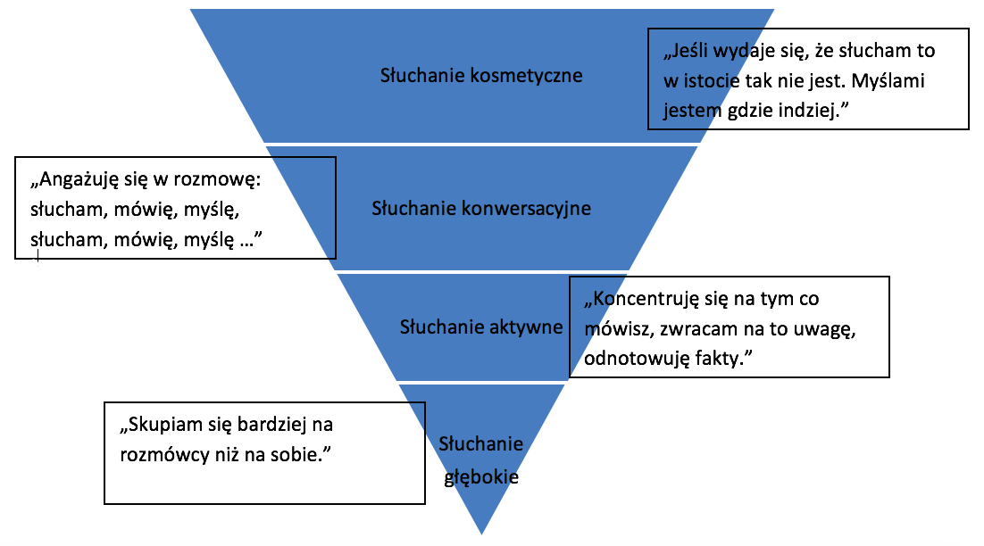

Slide 14

Aktywne słuchanie jest niezwykle istotne w trakcie spotkań zespołów i rozmów biznesowych, szczególnie jeśli jesteś osobą zarządzającą. W trakcie dłuższych spotkań, gdy wypowiada się kilka osób niezwykle istotne jest zachowanie skupienia i wysłuchanie wszystkich zainteresowanych.
Podążanie za tokiem myślenia osób, z którymi rozmawiamy, otwartość na ich poglądy i emocje pozwala efektywnie gromadzić wiedzę, osiągać lepsze wyniki w pracy, a także budować wartościowe relacje. I wbrew pozorom wcale nie jest łatwe.

Slide 15
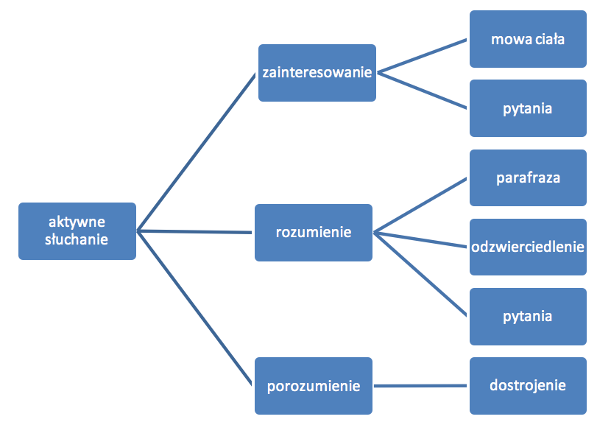

Slide 16
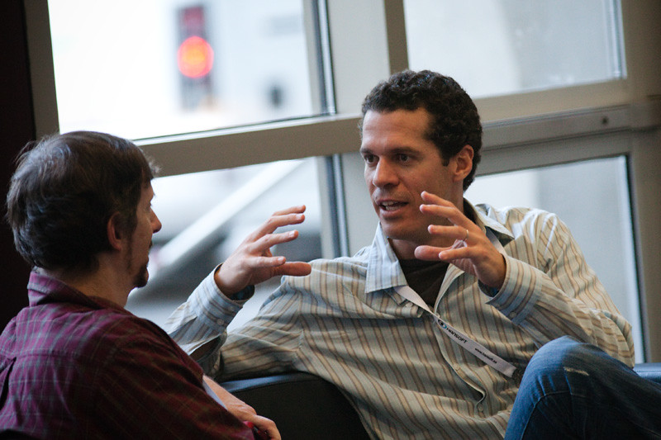
1. Zainteresowanie słuchacza powinno być stałe w trakcie rozmowy, może przejawiać się w mowie ciała, geście, głosie, pytaniach.
Sygnałami zainteresowania mogą być:
• Utrzymywanie kontaktu wzrokowego
• Lekkie pochylenie w kierunku rozmówcy
• Kiwanie głową, wyrażające aprobatę,
• Potwierdzanie rozumienia toku rozmowy
• Nieprzerywanie
2. Rozumienie wypowiedzi słuchacz może zaznaczyć między innymi poprzez zadawanie trafnych, otwartych pytań, parafrazę, odzwierciedlenie.
Obie mają na celu upewnienie się, że dobrze rozumie się słowa rozmówcy.

Slide 17

3.Porozumienie polega na dostrojeniu się słuchacza do swojego rozmówcy.
Przejawem dostrojenia się może być:
• Posługiwanie się podobnym do używanego przez słuchacza słownictwem
• Sterowanie tempem i głośnością mówienia, tak by do pewnego stopnia
naśladować ton wypowiedzi rozmówcy
• Przyjmowanie pozy ciała i wykonywanie gestów podobnych do wykonywanych przez 2 osobę, lustrzane odbicie
• Poszukiwanie wspólnych doświadczeń i przekonań i rozmawianie o nich
• Traktowanie rozmówcy po partnersku

Slide 18

Techniki aktywnego słuchania są narzędziami, które pomagają zrozumieć i zaakceptować pozycję drugiej strony. Wspierają proces porozumienia między rozmówcami. Aby zrozumieć, musisz słuchać. Celem zastosowania tych technik jest zbudowanie atmosfery zaufania, bezpieczeństwa i otwartości. Atmosfera sprzyjająca uczciwej rozmowie.
Są to:
Parafraza
Zadawanie pytań
Odzwierciedlenie uczuć
Klaryfikacja
Podkreślenie mocnych stron rozmówcy
Stosowanie zachęt
Podsumowanie

Slide 19
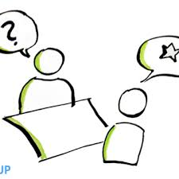
Parafraza, czyli krótkie powtórzenie części słów rozmówcy lub jego własnych słów.
Z tego, co pan mówi, wynika, że...
Jeśli prawidłowo zrozumiałem pana intencje, to...
Czy dobrze zrozumiałem, że...
Kiedy przydaje się parafraza?
gdy chcesz się skupić na sednie sprawy
gdy masz do czynienia z osobą nieco chaotyczną lub zdekoncentrowaną
gdy podczas jednego spotkania poruszane jest wiele różnych kwestii
gdy mamy przypadek sytuacji trudnej, niezręcznej czy konfliktowej, parafraza daje „czas”, aby ochłonąć i zebrać myśli
gdy chcesz coś sprzedać, parafraza pozwala szybciej zidentyfikować potrzeby klienta

Slide 20

Zadawanie pytań jest jedną z kluczowych umiejętności słuchania. Pozwala na:
Zebranie informacji na temat: wymagań, potrzeb, zamierzeń, planów, emocji, a także
zrozumieć, co rozmówca ma na myśli
pokazać drugiej stronie inny punkt widzenia
poprowadzić rozmowę w interesującym nas kierunku
Pytania otwarte – rozwijają dyskusję, pobudzają do myślenia, budują dobrą atmosferę rozmowy, np. „Jak? Co? Gdzie? Kto? Który?”, „Co się wydarzyło na Twoim spotkaniu z klientem?”
Pytania zamknięte, potwierdzają lub zaprzeczają kwestie, służą ukonkretnieniu, podsumowaniu, ustaleniu faktów np.: „ Jaki kolor samochodu pani preferuje - czerwony czy błękitny?”
Pytania sugerujące - „Czy wy też uważacie, że ten pomysł jest świetny?”
Pytania zanurzone – „Jestem bardzo ciekaw, ale tak naprawdę - dlaczego nie zdecydował się pan na skorzystanie z usług naszej firmy?. Bardzo by mi pomogła na przyszłość informacja i byłoby dla mnie bardzo interesujące poznać przyczyny pana odmowy. „

Slide 21
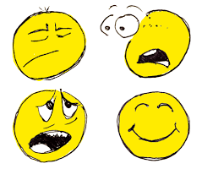
Ozdzwierciedlenie uczuć- mówimy komuś o tym, jakie wg nas przeżywa uczucia.
Efekt ten uzyskujemy poprzez podobną gestykulację, postawę ciała, zbliżone zachowanie, tempo wypowiadanych słów czy ton głosu.
W efekcie nasz rozmówca czuje się w naszej obecności dobrze i bezpiecznie. Pojawia się płaszczyzna porozumienia, dobre relacje i zaufanie. W tak sprzyjającej atmosferze nasze argumenty zostaną lepiej przyjęte przez drugą stronę, a rozmowa będzie mogła się potoczyć w kierunku, na którym nam zależy.
„Za każdym razem, kiedy pan o tym mówi, słyszę radość w pana głosie.”
„Z pani zachowania wnoszę, że zaproponowane rozwiązanie będzie dla państwa firmy satysfakcjonujące”
„Doskonale rozumiem pani wzburzenie i niepokój.”

Slide 22
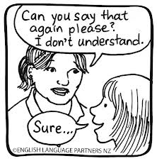
Klaryfikacja, czyli uczynienie czegoś klarownym i przejrzystym, zrozumiałym. To prośba o wyjaśnienie, doprecyzowanie, gdy nie możemy zrozumieć wypowiedzi. O rozwinięcie myśli, o konkretne przykłady, o to by skupić się na tym najważniejszym.
Kiedy się przydaje?
kiedy podczas rozmowy coś jest niezrozumiałe
gdy rozmowa ma za dużo wątków i rozmawiacie o wszystkim, więc o niczym
gdy brakuje Ci przykładów na dany temat, które pozwolą zrozumieć o co chodzi rozmówcy
  „Powiedz dokładnie o co ci chodzi w temacie…
  „Podaj mi przykład na…
  „Skupmy się na…
  „Wiem, że to wszystko jest ważne dla ciebie, ale co zamierzasz w temacie…….

Slide 23

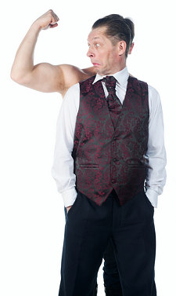

Podkreślenie mocnych stron rozmówcy.
Dowartościowując naszego rozmówcę, sprawiamy, że będzie on czuł się dobrze w naszym towarzystwie. Tworzymy dobry klimat naszej rozmowy i budujemy zaufanie klienta, który będzie skłonny opowiedzieć nam więcej o swoich potrzebach i łatwiej zawierzyć naszej ofercie . Staramy się wyszukać u klienta jego mocne strony i podkreślić oraz zaakcentować je w trakcie rozmowy. Okażmy aprobatę dla jego dokonań i akceptację toku myślenia oraz postępowania. Sprawmy, żeby rozmówca poczuł się kimś ważnym.
  Świetny pomysł!
  To, co pan mówi, to sama prawda.
  Poruszył pan sedno problemu.

Slide 24
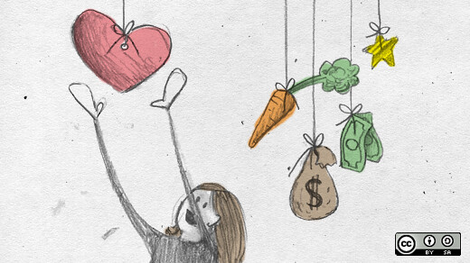
Udzielanie zachęt - zachowania werbalne i niewerbalne ( potakiwanie głową, uśmiech, pochylenie się w kierunku mówiącego, sygnały werbalne , np.: „aha”, „uhmm”, bądź zwroty, np.: „tak rozumiem, jest to interesujące, ciekawe” itp., które dają do zrozumienia rozmówcy, że uczestniczymy w sposób aktywny w rozmowie. Celem ich stosowania jest też ośmielenie partnera do wypowiedzi i zaangażowania.
  „Powiedz mi coś więcej o…”
  „Doceniam twoją otwartość”
  „Cieszę się, że mi to powiedziałeś”
  „Czy chciałbyś dodać coś jeszcze?”
  „Chciałbym wiedzieć, jak się wtedy czułeś”

Slide 25

Podsumowanie lub ponowne przedstawienie najważniejszych zagadnień, myśli, uczuć, które pojawiły się w rozmowie.
„Myślę, że omówione kwestie można podsumować następująco”
Pozwala zamknąć pewien etap rozmowy i zmniejsza szanse na pogubienie się wśród poruszanych w trakcie spotkania kwestiach.
Porządkuje organizacyjnie rozmowę oraz umożliwia ujrzenie postępów, do jakich doszło podczas rozmowy.
Pozwala wyciągnąć wnioski i ruszyć dalej z omawianymi zagadnieniami.
Podsumowując poszczególne etapy rozmowy, możemy także podkreślić i zwrócić szczególną uwagę na te kwestie, na których właśnie nam zależy.

Slide 26
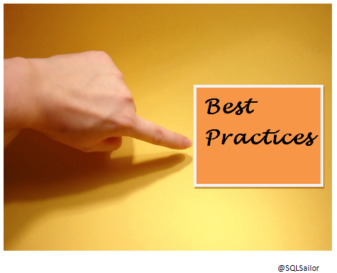
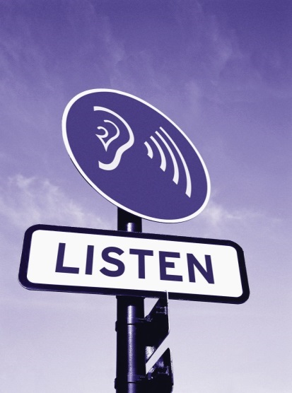
LISTA DOBRYCH PRAKTYK – jak aktywnie słuchać ?
1. Bądź świadomie, obecny tu i teraz, skup się na chwili w której jesteś, nie na przyszłości (jeszcze nie nadeszła),
czy przeszłości (już jej nie ma )
2. Wyłącz się na chwilę i zostaw myśli, słuchaj, bądź odczuwaniem – daj sobie szansę na usłyszenie drugiej osoby.
3. Wykazuj postawę szacunku wobec rozmówcy. Akceptuj jego prawo do posiadania i wyrażania emocji.
Nie oceniaj. Nie radź.
4. Bądź szczery i autentyczny- Wszelka sztuczność bądź gra, upiększanie zwykle jest bardzo szybko wyczuwana
i wychwytywana przez drugą stronę. Bądź sobą.
5. Skup się na drugiej osobie – słuchaniu i słyszeniu, zamiast myśleć o tym, co chcesz powiedzieć.
6. Okaż zainteresowanie. Pytaj otwartymi pytaniami nie zawężając niepotrzebnie odpowiedzi.
7. Zadawaj dodatkowe pytania przed powiedzeniem tego co chcesz powiedzieć.

Slide 27

8. Używaj aktywnego słuchania, reaguj, nawiązuj do wypowiedzi drugiej osoby, parafrazuj, upewniaj się, że rozumiesz.
9. Używaj milczenia. Milcz dwie, trzy sekundy po wypowiedzi drugiej strony. Daj sobie szansę na usłyszenie, a drugiej osobie na dopowiedzenie. Milcz trochę dłużej. Daj jej pole do wyznania. Upewnij się czy na pewno słyszysz.
10. Skup się na temacie, jeżeli jest ważny, to zastanów się czy został wyczerpany? Nie ma sensu zmieniać tematu za szybko.
11. Nie przerywaj. Podchodź do drugiej osoby cierpliwie. Daj sobie i drugiej stronie czas na reakcję
12. Utrzymuj kontakt wzrokowy. Patrz na rozmówcę, naturalnie i neutralnie. Unikaj uporczywego wpatrywania się.
Pomoże Ci patrzenie na trójkąt, jaki tworzą oczy i nos. Patrzenie na całe ciało jest zarezerwowane dla bliższych znajomości!
13. Zajmij wygodną, otwartą postawę. Nie krzyżuj rąk, nóg. Staraj się nie wznosić niepotrzebnych barier pomiędzy Tobą a rozmówcą z przedmiotów jak biurka, stoły, rzeczy trzymane w rękach
14. Staraj się spojrzeć z perspektywy drugiej strony, postaw się w jej sytuacji. Wyłącz siebie na chwilę.

Slide 28
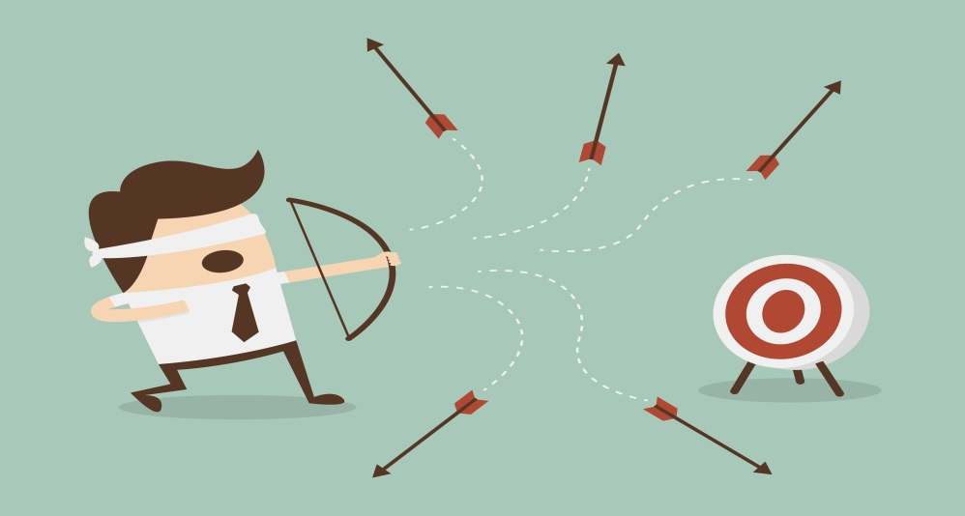
Najczęściej popełniane błędy w trakcie prowadzenia rozmowy.
Niech będą one przestrogą i wskazówką do tego, czego powinno się unikać:
ocenianie i komentowanie wypowiedzi rozmówcy,
brak koncentracji na rozmowie i drugiej osobie,
wtrącanie się do czyjejś wypowiedzi, ciągłe przedstawianie swoich uwag,
okazywanie znudzenia i obojętności wobec tego, co mówi rozmówca.
nagłe przechodzenie na inny temat
ocenianie rozmówcy

Slide 29
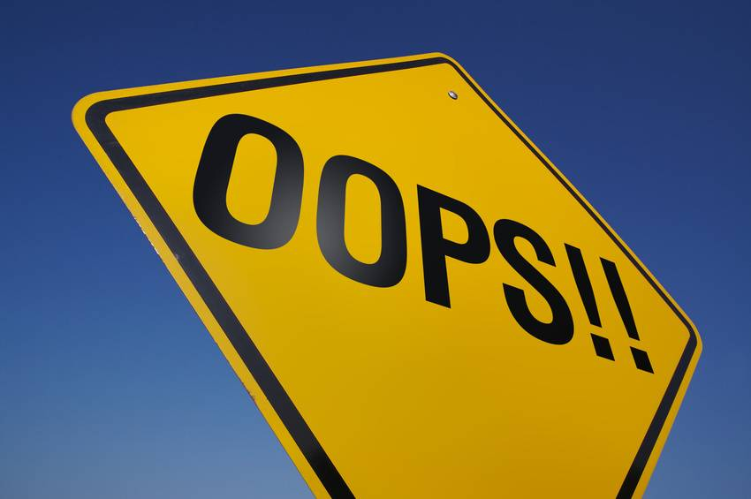

A jak jest u ciebie???

